Slide 1
操 作 系 统原理
主讲教师：王娟(博士,教授)
邮箱：jjmao2009@163.com

Slide 2
第六章 输入输出系统
I/O系统的功能、模型和接口
I/O设备和设备控制器
中断机构和中断处理程序
设备驱动程序
与设备无关的I/O软件
用户层的I/O软件
缓冲区管理
磁盘存储器的性能和调度

Slide 3
6.1 I/O系统的功能、模型和接口
6.1.1 I/O系统的基本功能
隐藏物理设备的细节:仅向上层进程提供少量的、抽象的读/写命令(Unix系统中文件和设备采用同样的抽象接口,看不出区别)
与设备的无关性:便于替换,更改
提高处理机和I/O设备的利用率:并发IO
对I/O设备进行控制
轮询可编程IO
中断可编程IO:打印机\键盘等低速设备
直接存储器访问:磁盘,光驱等高速设备
IO通道:解放CPU,专用于IO

Slide 4
6.1 I/O系统的功能、模型和接口
6.1.1 I/O系统的基本功能
确保对设备的正确共享:独占设备vs.共享设备
错误处理:临时错误vs.永久错误,只有永久错误才上报

Slide 5
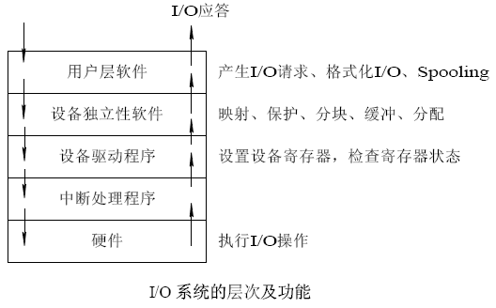
6.1 I/O系统的功能、模型和接口
6.1.2 I/O系统的层次结构和模型
I/O系统的层次结构P193
将系统中的设备管理模块分层,每一层使用下层的服务,屏蔽本层和下层细节向
上层服务

Slide 6
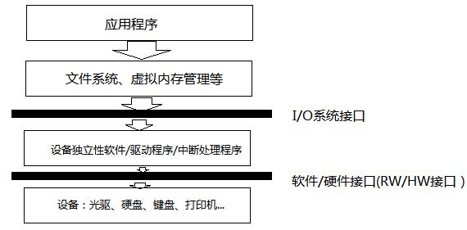
6.1 I/O系统的功能、模型和接口
6.1.2 I/O系统的层次结构和模型
2. I/O系统中各种模块之间的层次视图

Slide 7
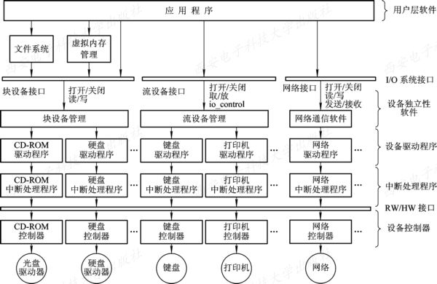
设备厂商提供,完成设备参数与上层OS参数的转换
IO
直接跟硬件打交道

Slide 8
6.1 I/O系统的功能、模型和接口
6.1.3 I/O系统接口
根据设备类型不同,分为:
块设备接口(磁盘,光盘)
(1) 块设备:传输存取以数据块为单位的设备
(2) 隐藏了磁盘的二维结构:磁道+扇区->一维块号
(3) 将抽象命令映射为低层操作。
流设备接口：字符设备接口(键盘,打印机等),
传输率低,不可寻址,独占
网络通信接口

Slide 9
6.2 I/O设备和设备控制器
6.2.1 I/O设备的类型
按传输速率分类：
低速设备、中速设备、高速设备
按信息交换的单位分类：
块设备、字符设备
按设备的共享属性分类：
独占设备、共享设备、虚拟设备

Slide 10
6.2 I/O设备和设备控制器
2 .设备与控制器之间的接口
CPU-IO-设备控制器-设备
I/O
设备
数据信号线
信号
至设备
缓冲
转换器
控制器
数据
状态信号线
控制逻辑
控制信号线

Slide 11
6.2 I/O设备和设备控制器
6.2.2 设备控制器
设备控制器是CPU和设备之间的一个接口,它接收从CPU发来的命令,控制I/O设备操作,实现主存和设备之间的数据传输。
控制器接受一条命令后，CPU可以转向其它工作，而设备控制器自行完成具体的I/O操作；当命令执行完毕后，控制器发出一个中断信号，以便OS重新获得CPU的控制权并检查执行结果
设备控制器是一个可编址设备,当它连接多台设备时,则应具有多个设备地址

Slide 12
6.2 I/O设备和设备控制器
6.2.2 设备控制器
1. 设备控制器的基本功能
接收和识别命令
标识和报告设备的状态
地址识别
数据交换
数据缓冲
差错控制

Slide 13
6.2 I/O设备和设备控制器
6.2.2 设备控制器
2. 设备控制器的组成
设备控制器与处理机的接口:数据线,控制线,状态线
设备控制器与设备的接口:数据,状态,控制
IO逻辑
实现对设备的控制
通过一组线跟cpu交互
Cpu通过该逻辑向控制器发送IO命令

Slide 14
6.2 I/O设备和设备控制器
6.2.2 设备控制器
2. 设备控制器的组成
CPU
与控制器接口
控制器与设备接口
数据线
控制器
数据
数据寄存器
与设备
状态
接口1
控制
控制/状态
寄存器
…
地址线
控制器
数据
I/O
逻辑
…
与设备
状态
控制线
接口
i
控制

Slide 15
6.2 I/O设备和设备控制器
6.2.3 内存映像I/O
驱动将抽象的IO命令转换为一些具体命令\参数
等装入设备控制器的相应寄存器,又控制器来执行;
内存映像IO统一对内存和控制器的访问方法,进行
统一编址.例如
0-n-1是内存地址,n之后是某个寄存器地址

Slide 16
6.2.4 I/O通道
1. IO通道设备的引入
定义：通道是独立于CPU的专门负责数据输入/输出传输工作的处理机，对外部设备实现统一管理，代替CPU对输入/输出操作进行控制，从而使输入，输出操作可与CPU并行操作。
引入通道的目的：为了使CPU从I/O事务中解脱出来，同时为了提高CPU与设备，设备与设备之间的并行工作能力
通过执行通道程序来控制I/O操作
指令类型单一，与CPU共享内存
Notes:
解放CPU

Slide 17
6.2.4 I/O通道
2. 通道类型
1)字节多路通道（Byte Multiplexor Channel）
每个之通道连接一台IO设备,按时间片轮转方式共享主通道;
字节多路通道以字节为单位传输信息
主要连接以字节为单位的低速I/O设备。如打印机，终端。
以字节为单位交叉传输，当一台传送一个字节后，立即转去为另一台传送字节

Slide 18
设备
A
A
A
…子通道
A
1
2
3
控制器
A
B
1
B
2
B
3
…子通道
B
控制器
B
A
1
B
1
C
1
…
A
2
B
2
C
2
…
C
1
C
2
C
3
…子通道
C
控制器
C
控制器
D
…
N
N
N
…子通道
N
1
2
3
控制器
N

Slide 19
6.2.4 I/O通道
2.通道类型
2)数组选择通道（Block Selector Channel）
针对连接磁盘，磁带等高速I/O设备
选择通道是以成组方式工作的，即每次传送一批数据，故传送速度很高。选择通道在一段时间内只能执行一个通道程序，只允许一台设备进行数据传输
当这台设备数据传输完成后，再选择与通道连接的另一台设备，执行它的相应的通道程序
缺点:分的时间片没有数据仍然占用
选择通道

Slide 20
6.2.4 I/O通道
2 .通道类型
3)数组多路通道（Block Multiplexor Channel）
主要连接高速设备
结合了选择通道传送速度高和字节多路通道能进行分时并行操作的优点。它先为一台设备执行一条通道指令，然后自动转接，为另一台设备执行一条通道指令；
对于连接多台磁盘机的数组多路通道，它可以启动它们同时执行移臂定位操作，然后，按序交叉地传输一批批数据。
数据多路通道实际上是对通道程序采用多道程序设计的硬件实现

Slide 21
6.2.4 I/O通道
3. “瓶颈”问题
通道本身价格高昂,数量不可能多,使得它自己成为IO瓶颈
设备
1
控制器
1
通道
1
设备
2
控制器
2
设备
3
存储器
设备
4
控制器
3
设备
5
通道
2
设备
6
控制器
4
设备
7
单通路I/O系统

Slide 22
6.2.4 I/O通道
3. “瓶颈”问题
解决方案:增加通路,而不是增加通道
I/O
设备
通道
1
控制器
1
I/O
设备
存储器
I/O
设备
通道
2
控制器
2
I/O
设备
多通路I/O系统
把一个设备连接到多个控制器上，一个控制器连接到多个通道上

Slide 23
6.2.4 I/O通道
补充:总线系统
磁盘驱动器
打印机
CPU
磁盘
打印机
其它
存储器
…
控制器
控制器
控制器
系统总线
总线型I/O系统结构

Slide 24
6.2.4 I/O通道
总线系统
ISA(Industry Standard Architecture)总线
EISA(Extended ISA)总线
VESA(Video Electronic Standard Association)总线
PCI(Peripheral Component Interface)总线

Slide 25
6.3中断机构和中断处理程序
6.3.1中断简介
1. 中断和陷入：
中断：外部设备引起.是CPU对外部IO引起信号中断的一种响应.CPU暂停工作,保留环境,处理中断.频繁中断会严重影响CPU效率
陷入：CPU内部事件引起;处理机制与中断类似
2. 中断向量表和优先级
每种设备有自己的中断处理程序,程序入口记录在中断向量表中,并给予不同的中断号和优先级

Slide 26
6.3中断机构和中断处理程序
6.3.1中断简介
3. 对多中断源的处理方式
屏蔽（禁止）中断:简单,但是高优先级中断无法处理
嵌套中断
同时多个设备请中断时,按优先级高低选择
低优先级中断处理时,高优先级可以抢占

Slide 27
6.3中断机构和中断处理程序
6.3.2中断处理程序
测定是否有未响应的中断信号:每当执行完当前指令处理机都要检测是否有中断信号
保护被中断进程的CPU环境:CPU状态,所有寄存器信息->中断栈
转入相应的设备处理程序:中断对应设备的中断处理程序地址装入程序计数器
中断处理
恢复CPU的现场并退出中断:判断中断的类型,以决定返回处理机还是其他低级中断

Slide 28
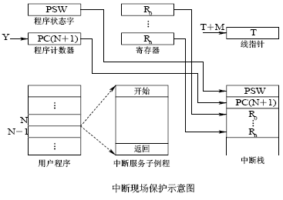
6.3 中断机构和中断处理程序
6.3.2中断处理程序

Slide 29
中断请求信号
唤醒被阻塞的
驱动程序进程
中断处理程序的处理过程
对被中断进程的
CPU
环境进行保护
分析中断原因，转入
相应的中断处理程序
终端中断
打印机中断
磁盘中断
…
处理程序
处理程序
处理程序
…
恢复被中断进
程的
CPU
现场
返回被中断的进
程，继续执行

Slide 30
6.4设备驱动程序
6.4.1设备驱动程序概述
设备驱动程序:是I/O进程与设备控制器之间的通信程序
设备驱动程序包括与设备相关的代码，它的工作是：把用户提交的逻辑I/O请求转化为物理I/O操作的启动和执行，如设备名转化为端口地址、逻辑记录转化为物理记录、逻辑操作转化为物理操作等
驱动程序与硬件密切相关,每类设备都有自己的驱动程序,由制造厂商提供

Slide 31
6.4.1 设备驱动程序概述
1.设备驱动程序的功能
将接收到的抽象要求转换为具体操作；
检查用户I/O请求的合法性，了解I/O设备的状态，传递有关参数，设置设备的工作方式；
发出I/O命令，启动分配到的I／O设备，完成指定的I／O操作；
及时响应由控制器或通道发来的中断请求，并根据其中断类型调用相应的中断处理程序进行处理；
对于设置有通道的计算机系统，驱动程序还应能够根据用户的I/O请求，自动地构成通道程序

Slide 32
6.4.1 设备驱动程序概述
2. 设备驱动程序的特点
驱动程序主要是指在请求I/O的进程与设备控制器之间的一个通信和转换程序。
驱动程序与设备控制器和I/O设备的硬件特性紧密相关,因而对不同类型的设备应配置不同的驱动程序。
驱动程序与I/O设备所采用的I/O控制方式紧密相关。由于驱动程序与硬件紧密相关， 因而其中的一部分必须用汇编语言书写。
驱动允许重入

Slide 33
6.4.1 设备驱动程序概述
3.设备处理方式（系统角度）
为每一类设备设置一个进程，专门用于执行这类设备的I/O操作 .
在整个系统中设置一个I/O进程，专门用于执行系统中所有各类设备的I/O操作。
不设置专门的设备处理进程，而只为各类设备设置相应的设备处理程序(模块)， 供用户进程或系统进程调用。 （这种目前较多，因为厂商的驱动程序已经做了很多事，OS只提供通用功能即可）

Slide 34
6.4.2设备驱动程序的处理过程
将抽象要求转换为具体要求:抽象命令转换为具体的命令\参数\数据,装入设备的寄存器
检查I/O请求的合法性
读出和检查设备的状态:设备的状态寄存器
传送必要的参数
工作方式的设置
启动I/O设备
P208

Slide 35
6.4.3 I/O设备的控制方式
按照I/O控制器功能的强弱，以及和CPU之间联系方式的不同，对I/O设备的控制方式分类，
主要差别在于：中央处理器和外围设备并行工作的方式不同，并行工作的程度不同
目的:减少处理机对IO控制的干预,提高处理机的效率

Slide 36
6.4.3 I/O设备的控制方式
1 轮询的可编程IO方式
输入输出指令或询问指令测试一台设备的忙闲标志位，决定主存储器和外围设备是否交换一个字符或一个字
需要则CPU启动I/O设备，且不断查询I/O设备的准备情况，终止原程序的执行，浪费CPU时间,因为没有中断机制让设备主动告诉CPU准备好数据了；
I/O准备就绪后，CPU参与数据传送工作，而不能执行原程序，
CPU和I/O设备串行工作，使主机不能充分发挥效率，外围设备也不能得到合理使用，整个系统效率很低。

Slide 37
向
I/O
控制器
CPU→I/O
发读命令
读
I/O
控制器
未
的状态
I/O→CPU
就
绪
检查
出错
程序I/0方式
状态？
就绪
从
I/O
控制器
中读入字
I/O→CPU
向存储器
CPU→
内存
中写字
未完
传送
完成？
完成
下条指令

Slide 38
6.4.3 I/O设备的控制方式
2. 中断的可编程I/O控制方式
CPU启动I/O设备后，不必查询I/O设备是否就绪，继续执行现行程序。
设备控制器按照命令要求去控制指定的I/O设备，当数据准备好后，即进入数据寄存器后，控制器通过控制线向CPU发送中断信号
I/O操作直接由CPU控制，每传送一个字符或字，要发生一次中断，仍然消耗大量CPU时间
不必忙式查询I/O准备情况，CPU和I/O设备可实现部分并行，与程序查询的串行工作方式相比，使CPU资源得到较充分利用

Slide 39
I/O
CPU→I/O
向
控制器
发读命令
CPU
做其它事
读
I/O
控制器
中断
的状态
I/O→CPU
检查
出错
中断驱动方式
状态？
就绪
从
I/O
控制
器中读字
I/O→CPU
向内存
CPU→
内存
中写字
未完
传送
完成？
完成
下条指令

Slide 40
6.4.3 I/O设备的控制方式
3. DMA控制方式(直接存储器访问方式)
如果I/O设备能直接与主存交换数据而不占用CPU，CPU的利用率还可提高，这就出现了直接存储器存取DMA方式
特点：
数据传输的基本单位是数据块(批量的,不是一个个字符了)；
所传送的数据块是从设备直接送入内存；
在传送一个或多个数据块的开始和结束才需CPU干预，传送过程是在控制器的控制下完成

Slide 41
6.4.3 I/O设备的控制方式
向
I/O
控制器
CPU→DMA
发布读块命令
CPU
做其它事
DMA方式
中断
读
D
MA
控制
器的状态
DMA→CPU
下条指令

Slide 42
DMA控制器的组成
CPU
内存
主机—控制器接口
控制器与块设备接口
DR
I/O
count
MAR
控
制
…
DC
逻
辑
CR
命令
系统总线
DMA
控制器
CR:命令\状态寄存器
MAR:内存地址寄存器:数据在内存中的首地址
DR:数据寄存器:暂存数据
DC:数据计数器,本次CPU要读/写的字节数

Slide 43
6.4.3 I/O设备的控制方式
3. DMA控制方式
3)DMA工作过程
CPU要读入数据,向磁盘控制器发读命令
命令->DMA命令寄存器;
数据中内存地址->DMA内存地址寄存器,
读多少字节-> DMA数据计数器,
磁盘上数据源地址->DMA控制器的IO控制逻辑
启动DMA控制器
CPU转而处理其他任务

Slide 44
设置
MAR
和
DC
初值
启动
DMA
传送命令
挪用存储器周期传送
DMA工作过程
数据字
在继续执行用户
程序的同时,准
存储器地址增
1
备又一次传送
字计数寄存器减
1
否
DC＝0?
是
请求中断

Slide 45
6.4.3 I/O设备的控制方式
4. I/O通道控制方式
1)I/O通道控制方式的引入
获得CPU和外围设备间更高的并行工作能力:CPU从读写一个数据块变为对一组数据块的读写与控制.实现CPU,IO设备,通道三者并行操作
让种类繁多，物理特性各异的外围设备能以标准的接口连接到系统中，计算机系统引入了自成独立体系的通道结构
由通道管理和控制I/O操作，减少了外围设备和CPU的逻辑联系。把CPU从琐碎的I/O操作中解放出来

Slide 46
6.4.3 I/O设备的控制方式
4.I/O通道控制方式
与DMA方式的区别
通道控制方式与DMA方式相类似，也是一种内存和设备直接进行数据交换的方式。与DMA方式不同的是，在通道控制方式中，数据传送方向、存放数据的内存始址及传送的数据块长度均由一个专门负责输入/输出的硬件——通道来控制,原来都是CPU控制。
另外，DMA方式每台设备至少需要一个DMA控制器，而通道控制方式中，一个通道可控制多台设备与内存进行数据交换

Slide 47
6.4.3 I/O设备的控制方式
4. I/O通道控制方式
通道程序
操作码:读\写,控制等。
内存地址:送入内存(读)/内存取出(写)的内存首地址。
计数:读写的字节数。
通道程序结束位P:P=1,为通道最后一条指令。
记录结束标志R:0未结束,1结束。

Slide 48
操作 | P | R | 计数 | 内存地址
WRITE | 0 | 0 | 80 | 813
WRITE | 0 | 0 | 140 | 1034
WRITE | 0 | 1 | 60 | 5830
WRITE | 0 | 1 | 300 | 2000
WRITE | 0 | 0 | 250 | 1850
WRITE | 1 | 1 | 250 | 720

Slide 49
6.4.3 I/O设备的控制方式
总结：
轮询可编程IO：需要则CPU启动I/O设备，且不断查询I/O设备的准备情况
中断可编程IO: CPU启动I/O设备后，不必查询I/O设备是否就绪，等待设备中断
直接存储器访问: I/O设备能直接与主存交换数据而不占用CPU
IO通道:最大程度解放CPU,专门管理IO，CPU从读写一个数据块变为对一组数据块的读写与控制.实现CPU,IO设备,通道三者并行操作

Slide 50
6.5与设备无关的I/O软件
6.5.1 设备独立性的概念
也称为设备无关性。 其基本含义是： 应用程序独立于具体使用的物理设备。
引入了逻辑设备和物理设备这两个概念
在应用程序中， 使用逻辑设备名称；系统在实际执行时， 使用物理设备名称。
系统须具有将逻辑设备名称转换为某物理设备名称的功能

Slide 51
6.5与设备无关的I/O软件
6.5.1 设备独立性的概念
设备独立性的好处
在实现了设备独立性的功能后， 可带来以下两方面的好处。
1) 设备分配时的灵活性
2) 易于实现I/O重定向

Slide 52
6.5 与设备无关的I/O软件
6.5.2 与设备无关的软件
要使得操作系统与硬件隔离,这层软件要包括所有设备的公有操作.
设备驱动程序统一接口:每个设备的驱动跟OS的接口一致.
缓冲管理:读写内存的速度远低于CPU计算,必须有缓冲区进行缓冲.
差错控制:暂时不上报,重试;永久错误上报
对独立设备的分配与回收
独立于设备的逻辑数据块

Slide 53
6.5.3设备分配
1.设备分配中的数据结构
1)设备控制表DCT
重复执行次数:出错重试的次数,超过阈值报错
设备队列队首指针:排队等该设备的进程队列首部
Notes:
例如:类型:磁盘, 磁盘可以有多个,磁盘1,2(不是分区)

Slide 54
6.5.3 设备分配
1. 设备分配中的数据结构
2)控制器控制表、 通道控制表和系统设备表
系统设备表:系统范围的数据结构,记录系统中全部设备情况

Slide 55
6.5.3设备分配
2. 设备分配时应考虑的因素
1)设备的固有属性
独享设备:某进程独占,注意分配和回收即可
(2) 共享设备。
(3) 虚拟设备。
多设备共享,合理调度
2)设备分配算法
先来先服务。
(2) 优先级高者优先。

Slide 56
6.5.3设备分配
2. 设备分配时应考虑的因素
3)设备分配中的安全性
安全分配方式:进程发出IO请求后便阻塞等待IO
完成,不会造成死锁 ,但是效率低.
2) 不安全分配方式 :进程中发出IO请求后继续运行.
可以同时操作多个设备,但是有死锁问题,需要进行
安全性检查

Slide 57
6.5.3设备分配
3. 独占设备的分配程序
1)基本的设备分配程序
分配设备:根据请求的设备名查找系统设备表,根据表记录的状态,判断是否可以分配; 空闲则检测安全性后分配,安全性检查通不过或者忙,都把进程挂到设备的等待队列去
2) 分配控制器:到设备控制表找到该设备的控制器表入口,查询控制器表各状态:忙,挂到控制器等待队列;空,分配控制器给进程
3) 分配通道:控制器表中获得通道控制表入口,查状态,空则分配,不空则挂到通道等待队列
设备,控制器, 通道三者都分配成功才是设备分配成功

Slide 58
6.5.3 设备分配
3. 独占设备的分配程序
2) 设备分配程序的改进
增加设备的独立性:不应该以物理名称请求设备
应该改用逻辑名称,从逻辑表里面查找对应的物理设备
,只有当所有该类物理设备都忙时才,挂起进程
考虑多通路情况

Slide 59
6.5.4 逻辑设备名到物理设备名映射的实现
为了实现设备的独立性，系统必须设置一张逻辑设备表(LUT)，用于将应用程序中所使用的逻辑设备名映射为物理设备名。
驱动程序
逻辑设备名
物理设备名
逻辑设备名
系统设备表指针
入口地址
/dev/tty
3
1024
/dev/tty
3
/dev/printer
5
2046
/dev/printer
5
…
…
…
…
全系统一张
(
a
)
每个用户一张
(
b
)
逻辑设备表

Slide 60
6.5.4 逻辑设备名到物理设备名映射的实现
2. LUT的设置问题
第一种方式是在整个系统中只设置一张LUT。
如图a,不允许有相同的逻辑设备名,但是这对多用户系统不适用,无法控制用户是不是取同样的设备名.
第二种方式是为每个用户设置一张LUT。
如图b,直接用系统设备表指针,逻辑->物理转换时,查询系统设备表
好处是,可以很容易修改表里面的内容,并不影响真实的物理设备

Slide 61
6.6 用户层的I/O软件
6.6.1 系统调用与库函数
1.系统调用
用户层软件必须通过一组系统调用来间接取得操作系统服务。弥合用户态和核心态之间的隔离.
2. 库函数
在现代的高级语言(C ,java等)，通常提供了与各系统调用一一对应的库函数，用户程序通过调用对应的库函数使用系统调用。

Slide 62
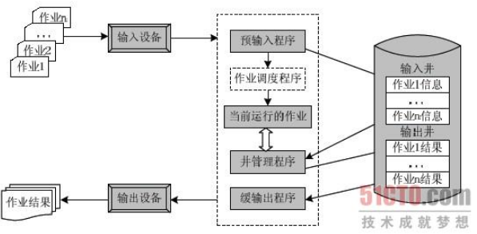
6.6 用户层的I/O软件
6.6.2 SPOOLing技术——假脱机系统
1. SPOOLing:将一台物理设备虚拟为多台逻辑设备,让多用户共享
多道程序环境中，用程序模拟外围控制机功能
输出时把处理机数据快速写入磁盘
之后再从磁盘输出到外围低速设备;
输入时把外围IO设备数据先读入磁盘.CPU再脱机从磁盘读入数据

Slide 63
6.6 用户层的I/O软件
6.6.2 SPOOLing技术——假脱机系统
2. SPOOLing系统的组成
内存的两个存储区
对脱机输入输出系统的模拟
输入进程
SP_{i}
输入进程
SP
磁盘
o
输入设备
输入缓冲区
B
i
输入井
输出设备
输出缓冲区
B
o
输出井

Slide 64
6.6 用户层的I/O软件
6.6.2 SPOOLing技术——假脱机系统
2. SPOOLing系统的组成
1)输入输出井
它们是在磁盘上开辟的两大存储区。
2)输入缓冲区和输出缓冲区
它们是在主存中开辟的两个缓冲区。
3)输入进程和输出进程
输入进程模拟脱机输入时的外围控制机
将用户要求的数据从输入设备，通过输入缓冲区送到输入井。
当CPU需要数据时，直接从输入井读入主存；
用户要求输出的数据，先从主存送到输出井，待输出设备空闲时，再将输出井中的数据，经过输出缓冲区送到输出设备上。
4）井管理程序：控制用户作业与磁盘井之间的信息交互
总结：
设备-内存-CPU------》》 设备-spooling（磁盘，缓存，管理）-CPU

Slide 65
6.6 用户层的I/O软件
6.6.2 SPOOLing技术——假脱机系统
4. 共享打印机——SPOOLing技术的典型实例
打印机属于独享设备。 用SPOOLing技术转换为共享设备，提高设备的利用效率。
用户请求打印后：
1.输出进程在输出井中申请一个空闲磁盘块区， 并将要打印的数据送入其中。
2.输出进程申请并填写一张空白的用户请求打印表，再将该表挂到请求打印队列上
3. 打印机空闲时，首取第一张请求表，将数据从输出井传送到内存缓冲区，进行打印。

Slide 66
6.6用户层的I/O软件
6.6.2SPOOLing技术——假脱机系统
3. SPOOLing系统的特点
提高了I/O的速度。
(2) 将独占设备改造为共享设备。
(3) 实现了虚拟设备功能。

Slide 67
6.6用户层的I/O软件
6.6.2SPOOLing技术——假脱机系统
5. 守护进程daemon
将独占设备变为共享设备时,就给该设备一个守护进程和一个夹脱机文件队列.
守护进程是能使用独占设备的唯一进程;
其他进程使用文件都通过守护进程,给守护进程提交请求和数据文件.
比前面的一个脱机系统管理多设备简单易行,不易出错
Daemon只完成虚拟化共享工作，其他工作交给用户自己进行

Slide 68
6.7缓冲区管理
6.7.1 缓冲的引入
改善中央处理器与外围设备之间速度不配的矛盾，凡是数据到达和离去速度不匹配的地方均可采用缓冲技术。
减少对CPU的中断频率，放宽对CPU中断响应时间的限制，
解决数据力度不匹配问题
提高CPU和I/O设备的并行性。
内存中开辟缓冲区

Slide 69
6.7缓冲区管理
缓冲技术实现的基本思想
进程执行写操作输出数据时，向系统申请一个缓冲区，若为顺序写请求，则不断把数据填到缓冲区，直到被装满。此后，进程继续它的计算，系统将缓冲区内容写到I/O设备上。
进程执行读操作输入数据时，向系统申请一个缓冲区，系统将一个物理记录的内容读到缓冲区，根据进程要求，把当前需要的逻辑记录从缓冲区中选出并传送给进程
在输出数据时，只有在系统还来不及腾空缓冲而进程又要写数据时，它才需要等待；
在输入数据时，仅当缓冲区空而进程又要从中读取数据时，它才被迫等待。

Slide 70
6.7缓冲区管理
6.7.2单缓冲(Single Buffer)P225
用户进程
处理
(
C
)
(
a
)
传送
(
M
)
输入
(
T
)
工作区
缓冲区
I/O
设备
T
1
T
2
T
3
T
4
(
b
)
M
1
并行
M
2
并行
M
3
并行
C
1
C
2
C
3
t

Slide 71
6.7缓冲区管理
6.7.2双缓冲(Double Buffer)
读写,生产消费,通常的应用场景都需要两个缓冲区
用户进程
缓冲区
1
(
a
)
工作区
I/O
设备
缓冲区
2
T
1
(
缓冲1)
T
2
(
缓冲2)
T
3
(
缓冲3)
T
4
(
缓冲4)
(
b
)
M
1
M
2
M
3
M
4
C
1
C
2
C
3
C
4

Slide 72
双机通信时缓冲区的设置
双缓冲区适用于输入输出速度基本匹配的情况

Slide 73
6.7缓冲区管理
6.7.3循环缓冲
循环缓冲的组成
Current:计算进程目前使用的区
Nexti
Nexti
R
R
1
1
G
6
2
R
G
6
2
R
G
5
3
G
G
5
3
C
current
4
Nextg
4
G
G
Nextg
R空闲,G满,C等待接收
Nextg:计算进程可用的下一个区,必须是满的,才会让进程取走
Nexti:输入进程可用的下一个区,必须是空的,才会让输入进程写入

Slide 74
6.7缓冲区管理
6.7.3循环缓冲
2 .循环缓冲区的使用
Getbuf过程。计算进程要使用缓冲区数据时使用
Releasebuf过程。当计算进程把C缓冲区中数据提取完毕后，调用Releasebuf将缓冲区C释放。

Slide 75
6.7缓冲区管理
6.7.3循环缓冲
3. 进程之间的同步问题
Nexti指针追赶上Nextg指针。意味着输入进程输入数据速度大于计算进程处理数据的速度。输入进程应该先挂起.称为系统受计算限制
Nextg指针追赶上Nexti指针。意味着输入数据的速度低于计算进程的计算速度，计算进程应该挂起,称为系统受I/O限制
如果有大量进程需要缓冲区,给每一对生产者消费者进程都设立一个缓冲区(无论类型)都要消耗大量存储空间.不可行.

Slide 76
6.7.4缓冲池(Buffer Pool)
缓冲池:多个缓冲区+一个管理数据结构+一组操作函数,给所有进程共享使用P228
1. 缓冲池的组成
空缓冲队列emq。
输入队列inq:装满输入数据的缓冲区
输出队列outq:装满输出数据的缓冲区
除了上述三种（个）队列外，还应具有四种工作缓冲区：
用于收容输入数据的工作缓冲区；
用于提取输入数据的工作缓冲区；
用于收容输出数据的工作缓冲区；
用于提取输出数据的工作缓冲区；

Slide 77
6.7.4缓冲池(Buffer Pool)
2. Getbuf过程
缓冲池,缓冲区都是临界资源,需要添加互斥信号量MS(type)
Procedure Getbuf(type)
begin
Wait(RS(type));
Wait(MS(type));
B(number) := Takebuf(type);
Signal(MS(type));
end

Slide 78
6.7.4缓冲池(Buffer Pool)
2. Putbuf过程
Procedure Putbuf(type, number)
begin
Wait(MS(type));
Addbuf(type, number);
Signal(MS(type));
Signal(RS(type));
end

Slide 79
6.7.4缓冲池(Buffer Pool)
3. 缓冲区的工作方式
输入\输出与in,out两个队列的组合
进缓冲池叫”收容”>_<
缓冲池
收容输入
提取输入
hin
sin
用户
提取输出
收容输出
程序
sout
hout

Slide 80
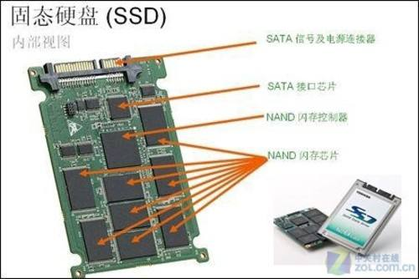
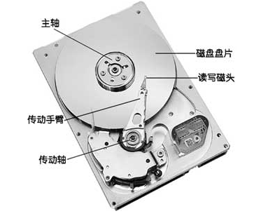
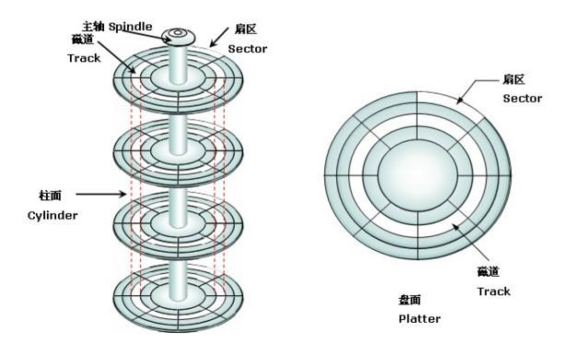
6.8磁盘存储器管理
6.8.1 磁盘性能简述
(本书介绍的都是机械硬盘,固态硬盘的工作方式不同,但是逻辑上的数据组织都类似)

Slide 81
6.8磁盘存储器管理
6.8.1 磁盘性能简述
(本书介绍的都是机械硬盘,固态硬盘的工作方式不同,但是逻辑上的数据组织都类似)
1)数据的组织和格式
磁盘->盘片->存储面->磁道-扇区(盘块,数据块)
低级格式化:改变扇区大小,从物理上重新规划,或者重写磁盘,非常慢
高级格式化:建立文件系统,数据区并没有改动,极快P231
一般系统里看到的是逻辑磁盘叫磁盘分区,表现为一个单独磁盘. 分区信息都在磁盘0扇区的主引导分区表

Slide 82
6.8磁盘存储器管理
6.8.1 磁盘性能简述
1)数据的组织和格式
温切斯特磁盘格式:sector-扇区
Sector
Physical Sector 0
Physical Sector 1
Physical Sector 29
ID
Data
ID
Data
ID
Data
Gap
Field
Gap
Field
Gap
Gap
Field
Gap
Field
Gap
Gap
Field
Gap
Field
Gap
Bytes
1
0
2
0
3
1
29
2
29
3
1
29
2
29
3
17
7
41
515
20
17
7
41
515
20
17
7
41
515
20
600 Bytes/Sector
Synch
Track
Head
Sector
CRC
Synch
Data
CRC
Byte
#
#
#
Byte
Bytes 1
2
1
1
3
1
512
2

Slide 83
6.8磁盘存储器管理
6.8.1磁盘性能简述
2 .磁盘的类型
1) 固定头磁盘
每条磁道上都有一读/写磁头，所有的磁头都被装在一刚性磁臂中。可以并行读/写。速度快,昂贵
2) 移动头磁盘
每一个盘面仅配有一个磁头，也被装入磁臂中。仅能以串行方式读/写。便宜,速度稍慢.个人电脑基本此种.

Slide 84
6.8磁盘存储器管理
6.8.1磁盘性能简述
3. 磁盘访问时间
1)寻道时间T_{s}
把磁臂(磁头)移动到指定磁道上所经历的时间。
T_{s}=m×n+s
2)旋转延迟时间T_{τ}
指定扇区移动到磁头下面所经历的时间。
3)传输时间T_{t}
把数据从磁盘读出或向磁盘写入数据所经历的时间。
寻道和旋转时延耗费大量数据无关时间

Slide 85
6.8磁盘存储器管理
6.8.2磁盘调度
目标: 使磁盘的平均寻道时间最少
先来先服务FCFS(First-Come, First Served
最短寻道时间优先SSTF(Shortest Seek Time First)
扫描(SCAN)算法
循环扫描(CSCAN)算法

Slide 86
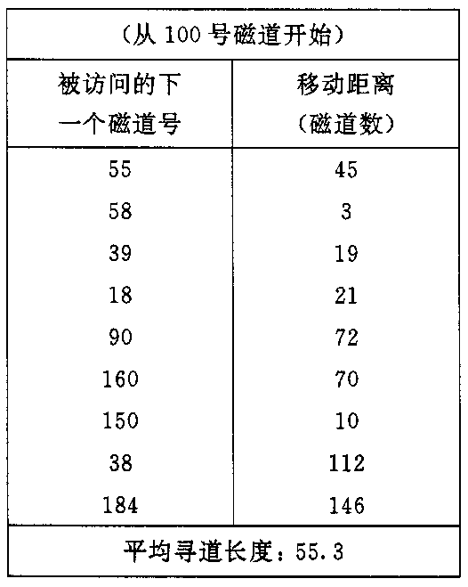
先来先服务FCFS
原理：根据进程请求访问磁盘的先后次序进行调度
优点：公平、简单、不会出现饥饿现象
缺点：平均寻道时间可能较长

Slide 87
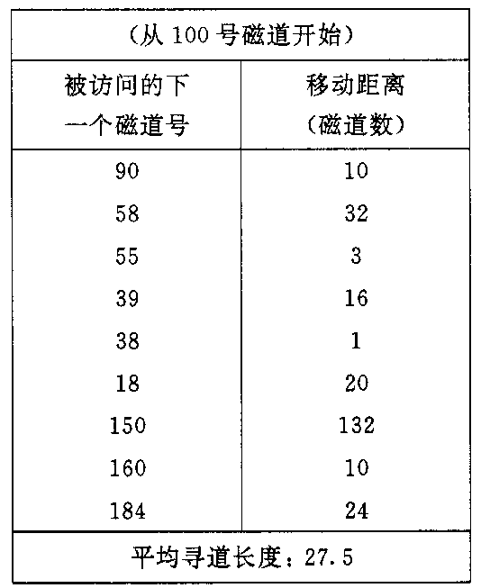
最短寻道时间优先SSTF
原理：选择距当前磁头所在磁道最近的访问磁道的进程。
优点：比FCFS有更好的寻道性能
缺点：可能导致某个进程发生饥饿现象
这两个都是比较早期的算法
效率不佳

Slide 88
6.8.3 基于扫描的磁盘调度算法
1. SCAN算法——电梯调度算法
原理：选择与当前磁头移动方向一致且距离最近的进程。一个方向数据读完再掉头,避免了进程饥饿

Slide 89
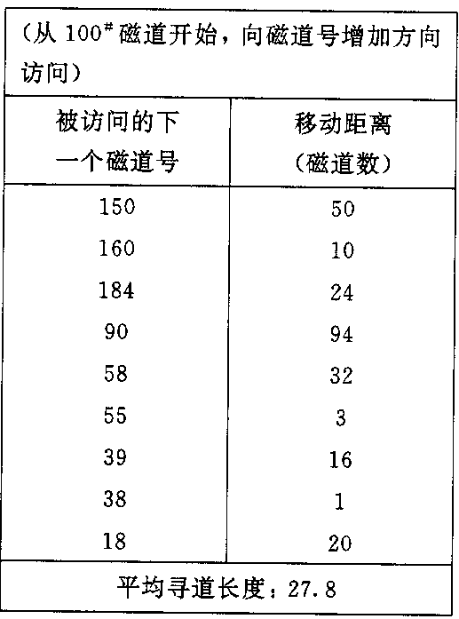
SCAN算法——电梯调度算法
优点：寻道性能较好避免出现“饥饿”现象
问题：当磁头移动时，刚好跨过的某一磁道，被一进程请求，则该进程会被迫等待较长时间，产生饥饿。

Slide 90
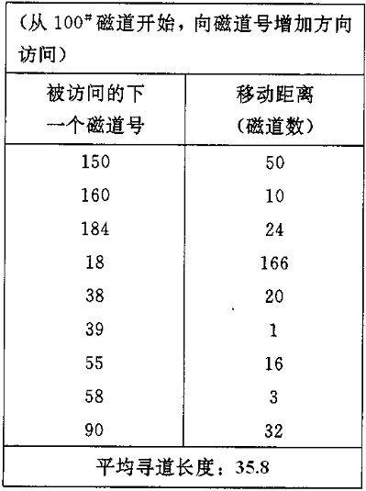
6.8.3 基于扫描的磁盘调度算法
2. 循环扫描(CSCAN)算法
磁头单向移动

Slide 91
6.8.3 基于扫描的磁盘调度算法
3. N-Step-SCAN算法
“磁臂粘着”现象：磁臂停留在某处不动。
将磁盘请求队列分成若干个长度为N的子队列，磁盘调度将按FCFS算法依次处理这些子队列。而每个队列的处理是按SCAN算法，一个处理完毕再处理下一个队列。
4. FSCAN算法
N-Step-SCAN算法的简化，只分为两个队列。
当前请求I/O的进程队列：SCAN算法
扫描期间请求的进程队列：FCFS

Slide 92
本章结束

